Slide 1
Министерство образования и науки Российской Федерации
(МИНОБРНАУКИ РОССИИ)
НАУЧНО ИССЛЕДОВАТЕЛЬСКИЙ ТОМСКИЙ ГОСУДАРСТВЕННЫЙ УНИВЕРСИТЕТ (ТГУ)
Институт биологии, экологии, почвоведения, сельского и лесного хозяйства
Кафедра экологии, природопользования и экологической инженерии
Оценка воздействия проектируемых дорог на поверхностные водные объекты
ВЫПУСКНАЯ КВАЛИФИКАЦИОННАЯ РАБОТА МАГИСТРА
(МАГИСТЕРСКАЯ ДИССЕРТАЦИЯ)
Выполнила: студентка гр. 012071 Джалилова Н.
Научные руководители: к.б.н., доцент Яблочкина Н. Л.

Slide 2
Актуальность работы
Автомобильная дорога - инженерное сооружение, предназначенное для движения автомобилей, основными ее элементами являются: земляное полотно, дорожная одежда, проезжая часть, обочины, искусственные и линейные сооружения и все виды обстановки. В более широком смысле автомобильную дорогу следует рассматривать как комплекс инженерных сооружений, предназначенных для экономичной перевозки автомобилями пассажиров и грузов и обеспечивающих круглосуточное, круглогодичное, непрерывное, безопасное и удобное движение легковых автомобилей с расчетными скоростями и грузовых автомобилей с расчетными нагрузками
Основанием для выполнения оценки воздействия планируемой деятельности на биоресурсы и среду их обитания служат требования природоохранного законодательства, нормативных документов по охране водных биологических ресурсов.

Slide 3
Объект исследования – строительство и капитальный ремонт автомобильных дорог.
Предмет исследования – воздействие на водные биологические ресурсы и среду их обитания при капитальном ремонте автомобильных дорог.

Slide 4
Цель работы – оценка воздействия на водные биологические ресурсы и среду их обитания при выполнении капитального ремонта автомобильной дороги Р-255 «Сибирь».
Для достижения цели необходимо выполнить следующие задачи:
1. Определить факторы воздействия на водные биоресурсы и среду их обитания при проведении проектируемых работ.
2. Выполнить расчет размера вреда, причиняемого водным биологическим ресурсам, в натуральном выражении.
3. Определить виды, объемы мероприятий и величину затрат, необходимых для восстановления водных биоресурсов и среды их обитания.
4. Разработать рекомендации по охране водных биологических ресурсов и среды их обитания и проведению производственного экологического контроля за влиянием планируемой деятельности на ВБР.

Slide 5
Защищаемые положения
1. Выполнение работ по капитальному ремонту в водоохранной зоне пересекаемых поверхностных водных объектов приводит к нарушению поверхностного стока, увеличению концентрации взвешенных веществ в воде и локальной трансформации мест обитания водных биологических ресурсов.
2. Действующее природоохранное законодательство в области охраны поверхностных водных объектов и водно-биологических ресурсов предусматривает реальные, действующие механизмы по реализации водоохранных мероприятий и компенсации вреда водно-биологическим ресурсам при проектировании хозяйственной деятельности.

Slide 6
Климатическая характеристика
Для составления климатической характеристики использованы наблюдения за метеорологическими явлениями ближайших репрезентативных метеостанций – Тисуль, Мариинск.
Таблица 2. Климатические показатели м/ст Тисуль
Тип климата – резко континентальный. Климат отличается продолжительной и суровой зимой и коротким теплым летом. Наблюдаются возвраты к холодам и оттепелям.
Зима длится до 4 – 5 месяцев, с ноября по март. Только редкие выносы теплого воздуха с юга приводят иногда к кратковременному потеплению. В марте устойчивые морозы прекращаются, учащаются оттепели
№ | Характеристика |  | Величина
2 | Средняя скорость ветра за год, м/сек |  | 3,6
3 | Сумма атмосферных осадков за год, мм |  | 473
4 | Среднее число дней в году с осадками более 0,1 мм. |  | 151
5 | Среднее число дней в году с осадками более 5,0 мм. |  | 25
6 | Средняя дата образования устойчивого снежного покрова |  | 7 XI
7 | Средняя дата разрушения устойчивого снежного покрова |  | 31 III
8 | Число дней в году с устойчивым снежным покровом |  | 164
9 | Средняя из наибольших декадных высот снежного покрова (за зиму), см |  | 49
10 | Среднее годовое число дней с туманом |  | 12
11 | Среднее за год число дней с грозой |  | 40
12 | Среднее за год число дней с метелью |  | 61
13 | Среднее за год число дней с градом |  | 1,1
14 | Толщина стенки гололеда b, в мм (район II), превышаемая раз в 5 лет |  | 15
15 | Давление ветра w0, в кПа (район III), превышаемое раз в 5 лет |  | 0,38
16 | Вес снегового покрова Sg, в кПа (район IV), превышаемый раз в 5 лет |  | 2,4
17 | Нормативная глубина промерзания, м | глинистых и суглинистых грунтов | 1,77
18 |  | супесей и песков пылеватых | 2,15
19 |  | песков гравелистых и крупных | 2,31
20 |  | крупнообломочных грунтов | 2,62

Slide 7
Гидрографическая сеть района принадлежит бассейну р. Чулым. Водные объекты района работ: реки Итатка, Малая Итатка, Косуль, Круглова, Сорочевка и др. Гидрологическая сеть района хорошо развита, густота речной сети 0,30-0,35 км/км². Все реки типично равнинные, имеют относительно врезанные долины, извилистые и поросшие русла, малые скорости течения, характеризуются интенсивным весенним половодьем с сильным, кратковременным поднятием уровней воды.
Река Малая Итатка, по водосбору которой собственно проходит рассматриваемый участок автодороги имеет площадь водосбора около 120,1 км², длинна водотока равна 21 км, средняя высота водосбора около 220 м, озерность водосбора 0 %, заболоченность – 2 %, залесенность – 47 % (смешанный лес) оставшаяся часть практически полностью занята сельскохозяйственными землями.
Рисунок 1– Водопропускная труба

Slide 8
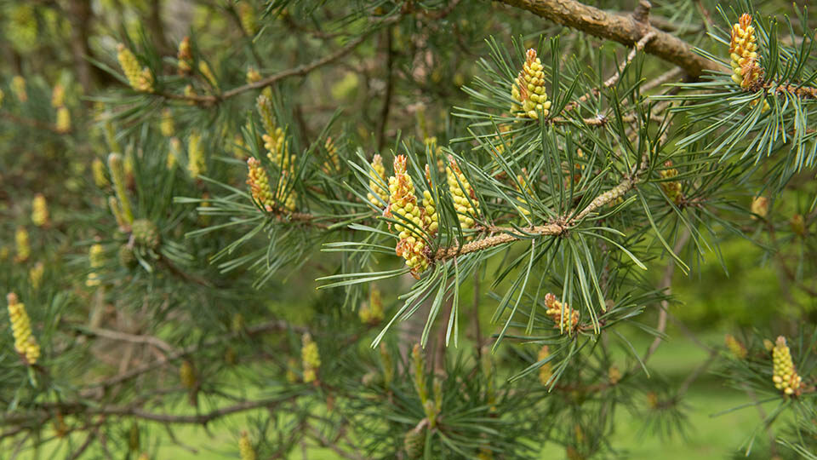
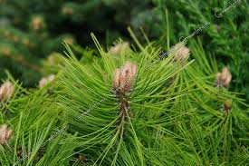
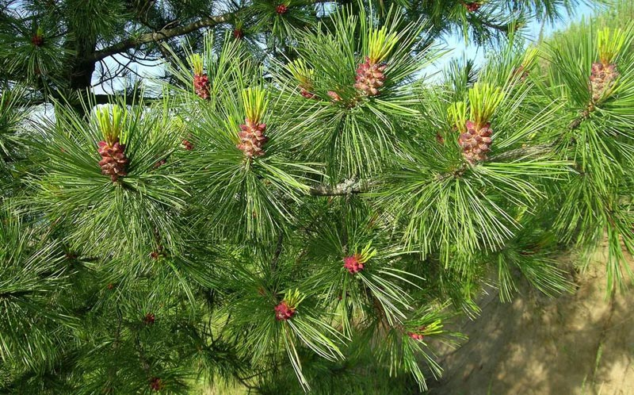
По данным департамента Лесного комплекса Кемеровской области Кемеровский муниципальный район характеризуются высокой лесистостью (59,7 %). На землях лесного фонда Кемеровской области покрытых лесной растительностью, хвойные насаждения занимают 43,7 % территории, в том числе сосновые –2,8 %, еловые – 2,5 %, пихтовые – 34,8 %, лиственничные – 0,2 % и кедровые –3,4 %. Мягколиственные насаждения занимают 56,1 %, из них берёзовые –31 %, осиновые – 24,4 %, оставшуюся часть занимают насаждения ивы древовидной, липы и тополя. Твёрдолистные насаждения занимают незначительную часть площади, всего 49 га. Деловое участие кустарников в составе покрытых лесной растительностью земель составляет 0,2 %, в основном представлены зарослями ивы кустарниковой и облепихи.
https://s7.stc.all.kpcdn.net/family/wp-content/uploads/2021/12/shutterstock_1388873621-2-960x540.jpg
https://encrypted-tbn0.gstatic.com/images?q=tbn:ANd9GcROfgU5hPYGPrRlb0FwsuqlftEN2-UsgvYQFw&usqp=CAU
https://www.rgo.ru/sites/default/files/node/45346/kedr1-1.jpg
В ходе проведения полевых работ (маршрутного и полевого геоботанического обследования территории участка изысканий) было выявлено следующее: в древостое доминирует берёза – Betula pendula Roth и осина обыкновенная – Populus tremula. В подлеске отмечены: черёмуха и рябина обыкновенная, кустарниковые ивы. Травянистый покров лесного массива представлен следующими видами: Фиалка одноцветковая – Viola uniflora L., Подмаренник – Galiu., Костянка – Rubus saxatilis L., Кострец безостый – Bromopsis inermis (Leys.) Holub., Герань лесная –Geranium sylvaticum L., Чина весенняя – Lathyrus vernus L., Горошек заборный –Vicia L., Полевица белая – Agrostis alba и другие виды.

Slide 9
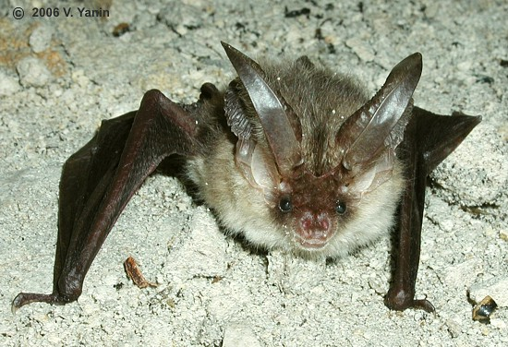
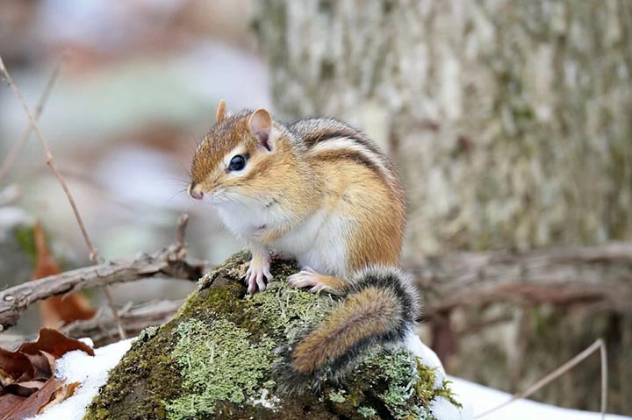
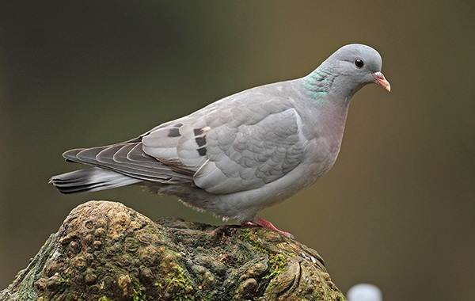
Животный мир
Фауна Кемеровской области насчитывает свыше 450 видов позвоночных животных и тысячи беспозвоночных. Среди позвоночных животных известно: 73 вида млекопитающих, около 325 видов птиц, 6 видов рептилий, 6 видов амфибий, более 40 видов рыб и 1 вид круглоротых.
https://encrypted-tbn0.gstatic.com/images?q=tbn:ANd9GcRtG2ss4F6zq6GfD0K4UZzCIA7feaekBcrwNA&usqp=CAU
https://faktoved.ru/wp-content/uploads/fakti-o-burundukah.jpg
https://givotniymir.ru/wp-content/uploads/2019/04/klintux-ptica-opisanie-osobennosti-vidy-obraz-zhizni-i-sreda-obitaniya-klintuxa-8.jpg

Slide 10
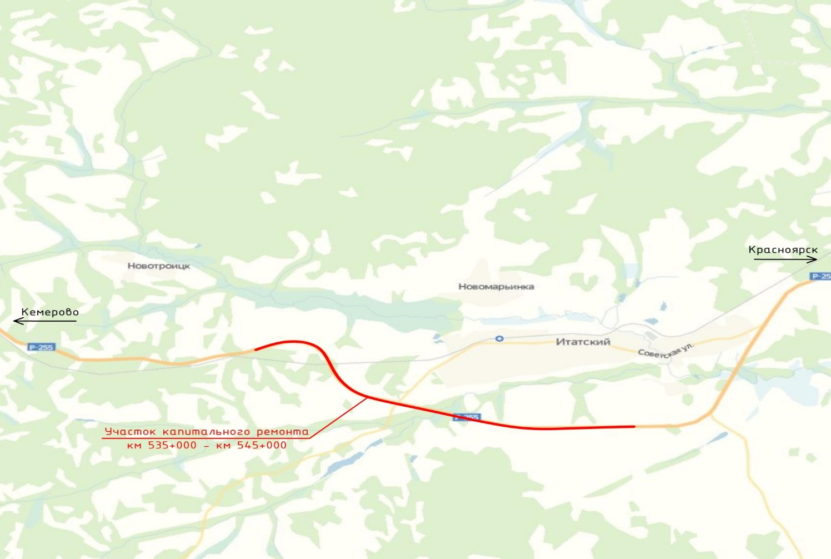
В административном отношении исследуемый участок расположен на территории Тяжинского района Кемеровской области . Тяжинский район расположен на северо-восточной части Кемеровской области
Участок капитального ремонта автомобильной дороги Р-255 «Сибирь» Новосибирск – Кемерово – Красноярск – Иркутск на участке км 535+000 – км 545+000 расположен в Тяжинском районе Кемеровской области, проходит вне населенных пунктов и относится к дороге обычного типа II категории по п. 5.3 ГОСТ 33382-2015, п. 3.1.3; п.5 ГОСТ 52398-2005.
Рисунок 2– Ситуационная карта-схема расположения исследуемого участка в Тяжинском районе Кемеровской области

Slide 11
Берега реки на участке работ слабо крутые (местами пологие), слабо размываемы, задер-нованы и поросли плохо проходимым кустарником. Пойма по длине речки обычно односторонняя, переходящая с одного берега на другой, шириной 50 – 100 м. Отмечается тип руслового процесса – ограниченное меандрирование. Процессов размыва берегов и прочей эрозии участка в районе реки не обнаружено. Дно у мостового сооружения сложено суглинистыми грунтами, осаждениями ила и остатков растительности. Берега пологие, задернованные, поросшие кустарниковой растительностью.
Рисунок 3– Русло реки Малая Итатка выше пересечения с трассой автодороги [Отчет ИЭИ]

Slide 12
Ихтиофауна
Для рыб в период открытой воды большое значение имеет обеспеченность пищей. Зарастаемость и мелководность пойменных водоёмов обусловливают обильное развитие в них зоопланктона и зообентоса. Колебания уровней воды вместе с другими факторами (сумма тепла, загрязнение и т. д.) в сильной степени отражается на развитии планктонных и бентосных организмов и в целом на биопродуктивность водоёмов.
На распределении видов сказывается и характер их питания. Обычно выделяют хищных (щука) и мирных рыб (язь, плотва и др.). Кроме того, многие виды имеют факультативный или смешанный характер питания, т. е. наряду с потреблением типичного корма могут хищничать. К таким видам относятся окунь, елец, ерш. Мирные рыбы, в свою очередь, по типу питания подразделяются на планктофагов и бентофагов.

Slide 16
Расчет ущерба водно-биологическим ресурсам капитального ремонта автомобильной дороги
Согласно «Методике исчисления размера вреда, причиненного водным биологическим ресурсам», а также исходя из последствий негативного воздействия намечаемой деятельности на состояние водных биоресурсов и среды их обитания, должны быть определены затраты на восстановление водных биоресурсов, вид и объемы восстановительных мероприятий
Таблица 5– Количество воспроизводимой молоди рыб
В качестве восстановительных мероприятий на территории Верхне-Обского округа учитывая производственные мощности рыбоводных предприятий региона, рекомендовано воспроизводство наиболее ценного для промысла вида рыб – осетр сибирский – с выпуском подрощенной до навески 1,0 г молоди в Обь-Иртышский бассейн.

Slide 17
Для компенсации потерь рыбного хозяйства, составляющих 54,549 кг, необходимо осуществить разовый выпуск 2834 шт. молоди осетра сибирского.
Расчет затрат на компенсацию наносимого вреда произведен с учетом фактической стоимости воспроизводства 1 экземпляра молоди осетра сибирского на предприятиях региона, составляющую 40 руб.
F = 2834 шт. × 40,0 руб./шт. = 113360,00 руб.
Сумма средств, необходимая для проведения мероприятий по восстановлению нарушенного проектируемыми работами состояния водных биоресурсов и среды их обитания, в ценах 2019 г. составит 113,360 тыс. руб.

Slide 18
Для предотвращения и снижения возможного негативного воздействия на поверхностные водные объекты предусмотрены мероприятия, направленные на охрану и рациональное использование природных ресурсов, требующие контроля их экологической эффективности:
Период проведения компенсации 2023 год.
Компенсационные мероприятия выполняются ФКУ «Сибуправтодор» с привлечением специализированной организацией на конкурсной основе в соответствии с природоохранным законодательством РФ:
- на основании заявления необходимо включится в план искусственного воспроизводства водных биологических ресурсов Верхнеобского ТУ Росрыболовства (Приказ Минсельхоза России от 20.10.2014 N 395);
после включения в план искусственного воспроизводства водных биологических ресурсов заключить с Верхнеобским ТУ Росрыболовства договор на выполнение работ по искусственному воспроизводству водных биологических ресурсов (Приказ Министерства сельского хозяйства РФ от 9 июля 2015 г. N 290).
Строгое соблюдение требований, установленных нормативными правовыми актами Российской Федерации и субъектов Российской Федерации, а также ведомственными нормативными документами по вопросам охраны окружающей природной среды, в том числе водных объектов, ВБР и среды их обитания.
на площади водоохранной зоны водных объектов исключается размещение стоянок строительной техники, заправка строительной техники ГСМ, а также ремонт, мойка техники, используемой при строительных работах

Slide 19
ЗАКЛЮЧЕНИЕ
Участок капитального ремонта автомобильной дороги Р-255 «Сибирь» Новосибирск – Кемерово – Красноярск – Иркутск на участке км 535+000 – км 545+000 расположен в Тяжинском районе Кемеровской области.
1. основные факторы воздействия на поверхностные водные объекты и водно-биологические ресурсы при капитальном ремонте автомобильных дорог – нарушение поверхностного стока, увеличение концентрации взвешенных частиц в воде, трансформация мест обитания водных биологических ресурсов (потеря кормовой базы). Негативное воздействие на поверхностные водные объекты оценивается как локальное и среднесрочное.
2. Суммарные потери водных биоресурсов в результате выполнения капитального ремонта автомобильной дороги Р-255 «Сибирь» Новосибирск – Кемерово – Красноярск – Иркутск на участке км 535+000 – км 545+000, Кемеровская область составят 54,04 кг.
3. Для компенсации потерь рыбного хозяйства необходимо осуществить разовый выпуск 2807 шт. молоди осетра сибирского. Сумма средств, необходимая для проведения мероприятий по восстановлению нарушенного проектируемыми работами состояния водных биоресурсов и среды их обитания, в ценах 2020 г. составит 112,280 тыс. руб.
4. В целях сохранения водных биологических ресурсов и среды их обитания предусмотрены запрет проведения работ в период нереста рыб, рекультивация нарушенных земель в пределах водоохранной зоны, устройство систем сбора и очистки поверхностного стока с полотна автомобильной дороги.

Slide 20
Спасибо за внимание

